Slide 1




Трек 3
проект
Приложение по борьбе с пищевыми отходами
“Savebite”
23.09.2026
Команда DIAMONDS

Slide 2
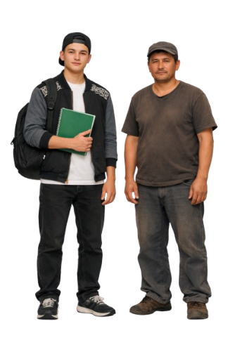
Проблема
Кафе, рестораны, пекарни и магазины сталкиваются с непроданной едой, которая остаётся в конце дня.
Неэкологично выбрасывать качественные продукты и готовые блюда только потому, что подходит к концу срок их реализации.
Ситуация касается всех сторон:
Многие люди, как студенты и работники могли бы экономить свои средства и покупать остатки еды с более низкой ценой.
  Потеря прибыли у заведений: остатки еды остались, но покупателей нет.
  Экологическая проблема: напрасно использованные вода, энергия, земля и другие ресурсы.
  Социальная проблема: люди не могут позволить себе качественное питание за низкую цену.

Slide 3


С каждым годом в Алматы количество точек питания интенсивно растет.
В 2025 году в стране насчитывалось 19 588 заведения общественного питания, это на 17,5% больше по сравнению с 2024 годом, когда было зарегистрировано 16 674 объектов.
Согласно проведенным исследованиям, морфологический состав твердых бытовых отходов в городе Алматы в 2024 году составляет: пищевые отходы – 47,5%
В Казахстане уже существует государственная цель по сокращению пищевых отходов.
Национальная статистика Казахстана отслеживает показатель SDG 12.3 — сокращение пищевых отходов и потерь продовольствия. Международная цель SDG 12.3 предусматривает к 2030 году сократить вдвое пищевые отходы на розничном и потребительском уровнях.
  В Казахстане растет количество кафе и ресторанов
  Отчет Управления экологии и окружающей среды города Алматы за 2024 год
  Цель 12. Ответственное потребление и производство - Бюро национальной статистики Агентства по стратегическому планированию и реформам Республики Казахстан

Slide 4

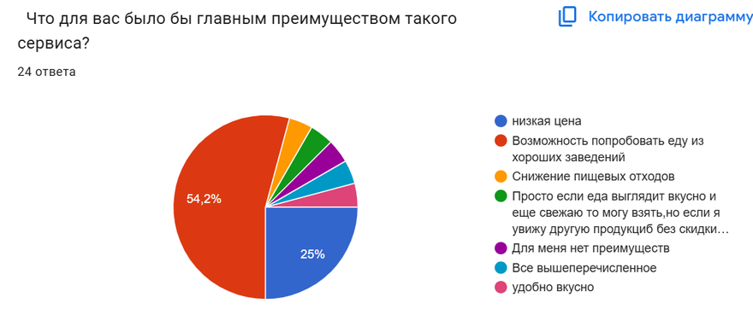
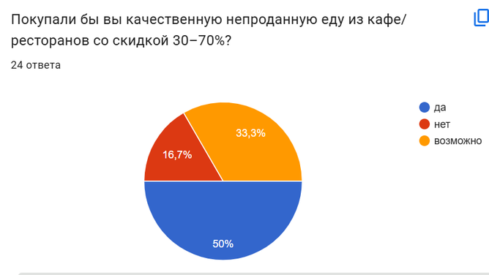
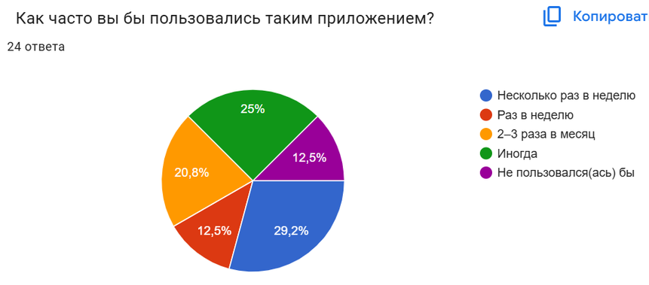
Чтобы понять, насколько проблема актуальна для людей и готовы ли они покупать качественную непроданную еду по сниженной цене, мы провели опрос среди потенциальных клиентов.
Мы опросили 24 человек. Опрос состоял из 9 вопросов.
50% - готовы покупать качественную непроданную еду со скидкой 30–70%
33% - рассматривают такую возможность
50% - готовы пользоваться подобным приложением
67% - предпочитают самостоятельно выбирать конкретное блюдо
83% - главным препятствием считают сомнения в свежести еды
63% - ранее не знали о сервисах по продаже непроданной еды

Slide 5
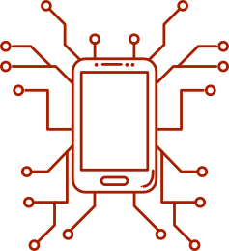





MVP
Почему Savebite?
Savebite соединяет заведения с непроданной едой и людей, которые готовы забрать её со скидкой.
Предложения:
  появляются, когда у заведения возникает остаток
  имеют количество
  имеют цену
  имеют дедлайн
  исчезают после продажи/окончания времени
Технологии
Mobile: Savebite
Backend / DB: Firebase
Maps: Google Maps API
Авторизация: Firebase Auth
QR: QR generation/scanning
Ключевая продуктовая особенность
https://sites.google.com/view/savebitealmaty/%D0%B3%D0%BB%D0%B0%D0%B2%D0%BD%D0%B0%D1%8F-%D1%81%D1%82%D1%80%D0%B0%D0%BD%D0%B8%D1%86%D0%B0
https://inquisitive-bunny-a659f5.netlify.app/
Наши два прототипа

Slide 6
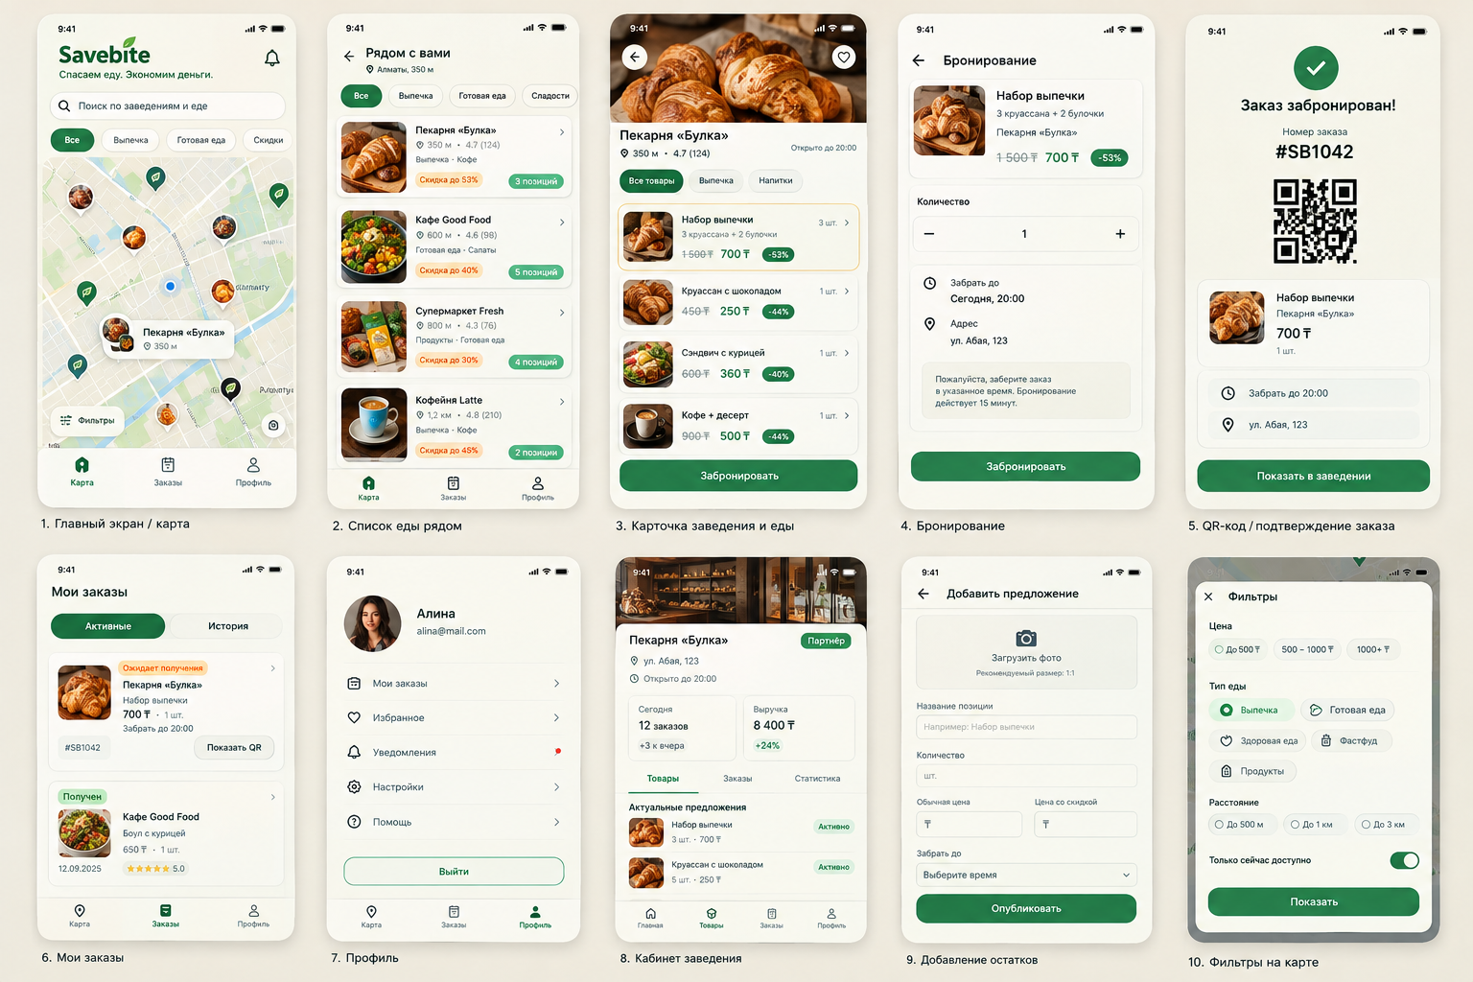

Slide 7

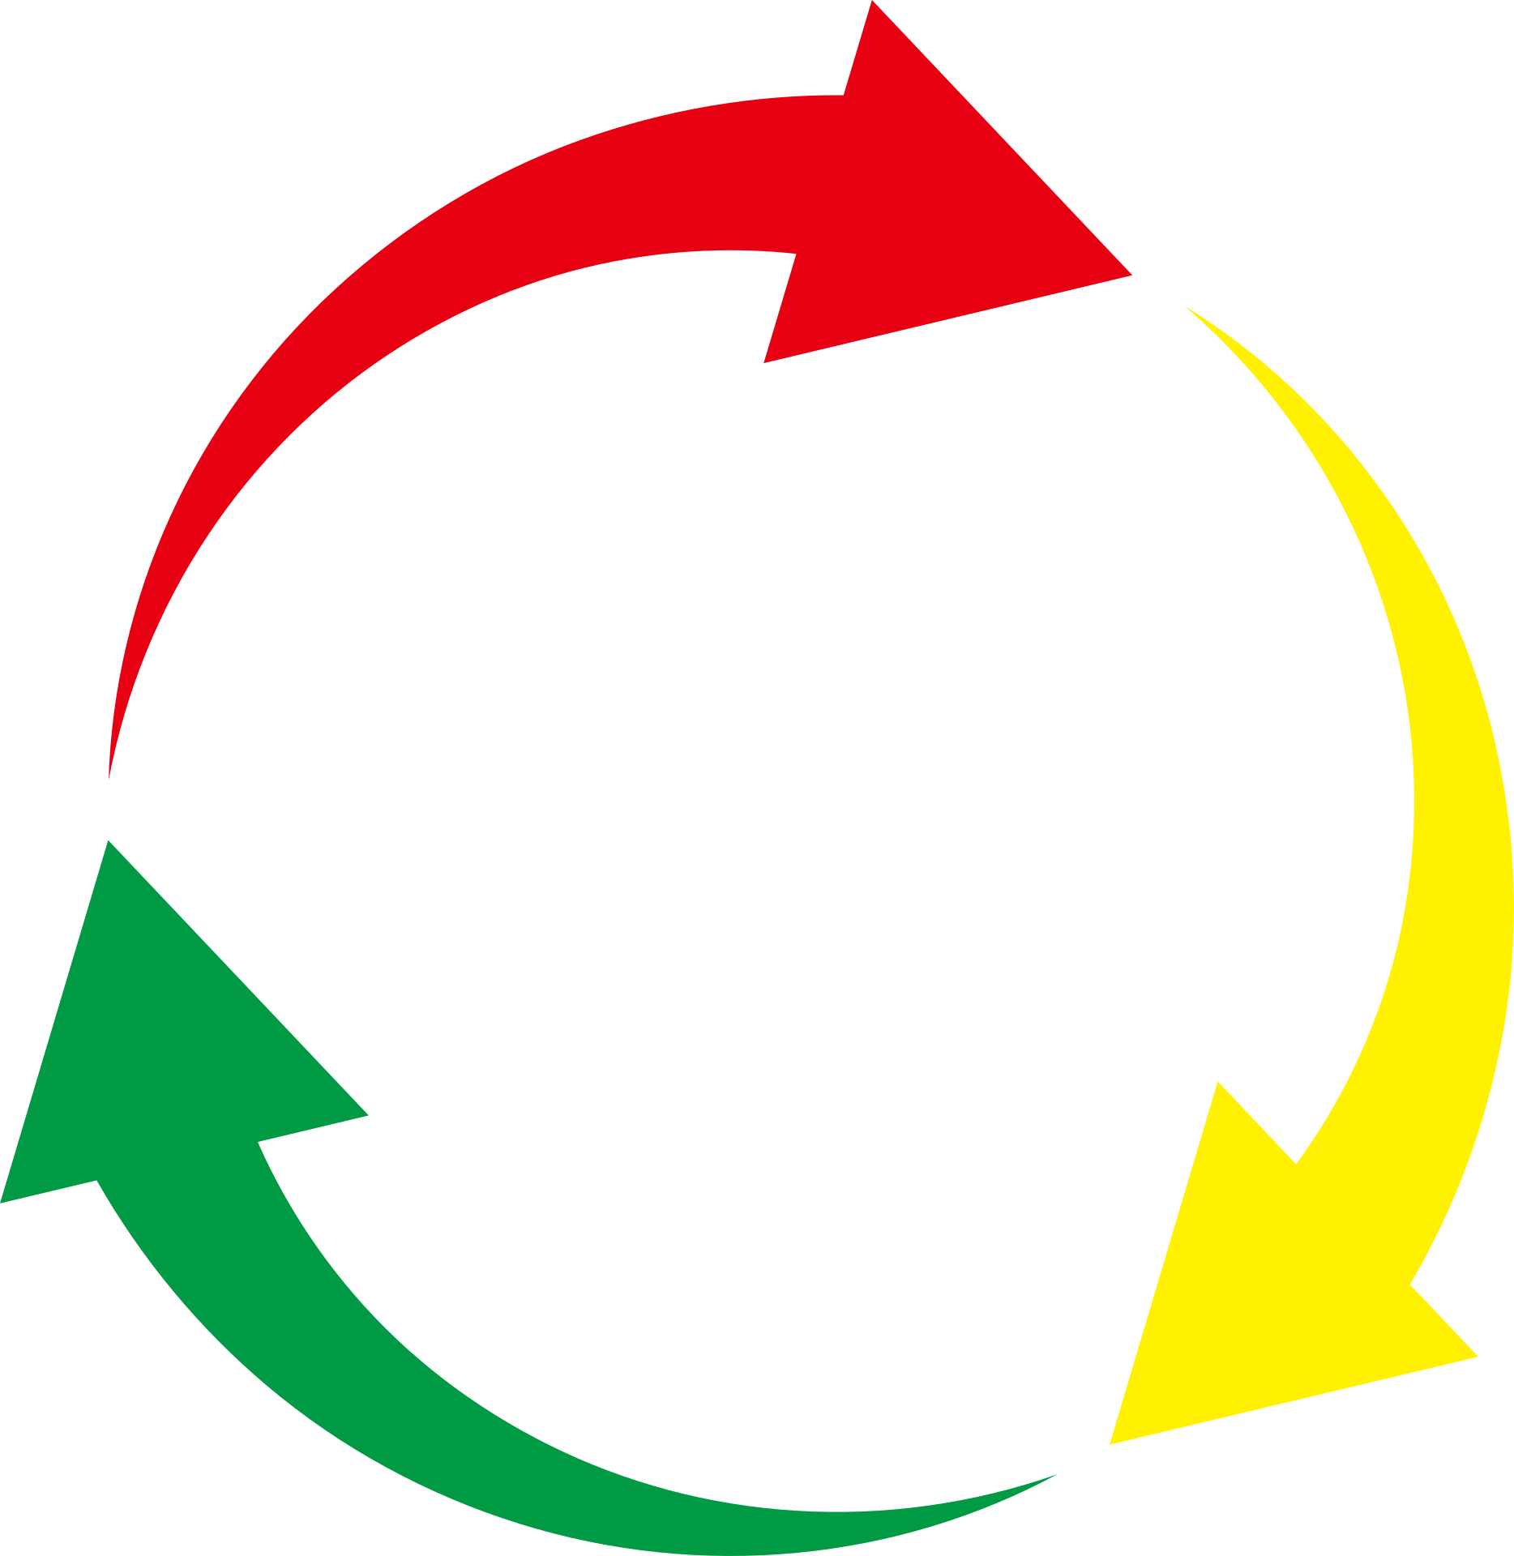
Что получает каждая сторона:
Пользователь
Бизнес
Экология
Еда дешевле
Дополнительная выручка
Меньше отходов
Удобный поиск
Меньше списаний
Экономия ресурсов
Еда рядом
Новый канал продаж
Ответственное потребление
win- win- win

Slide 8
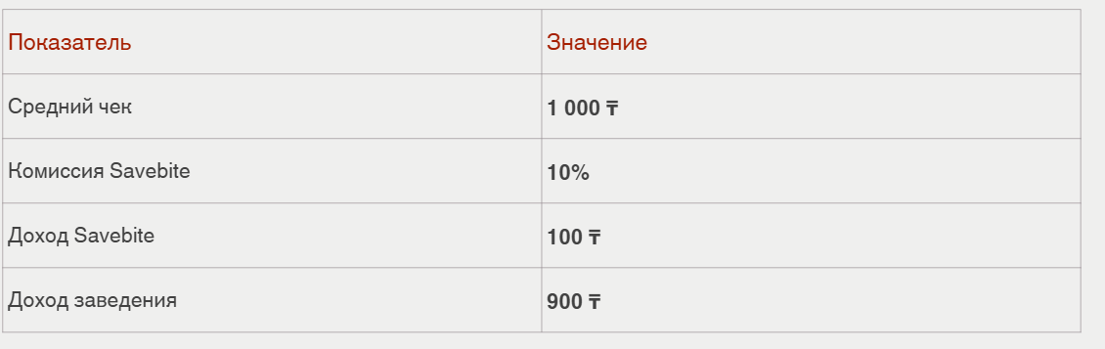
Модель монитизации mvp
10% комиссия с успешного заказа
Предварительная финансовая гипотеза

Slide 9
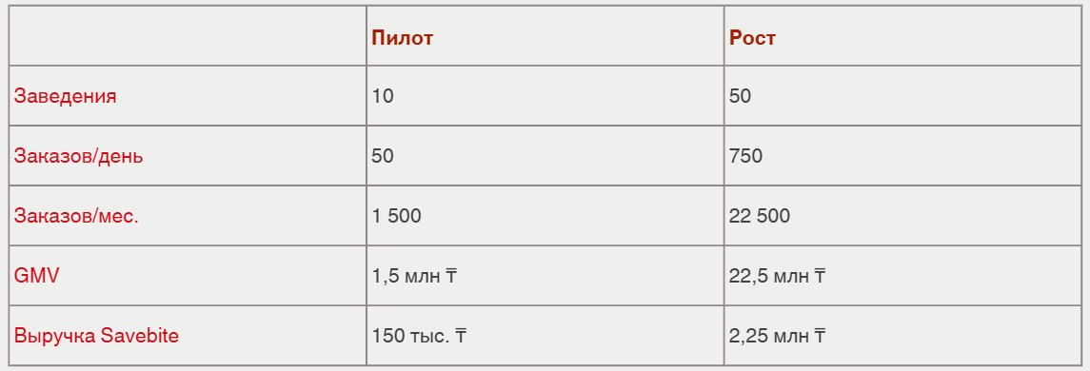
Потенциал масштабирования
Этап 1 — 10 заведений
Этап 2 — 100–300 пользователей
Этап 3 — измеряем
2–4 недели
Подключаем:
  пекарни
  кофейни
  кафе
  Привлечь первых пользователей.
  Отслеживать заказы и наиболее востребованные предложения.
  Собрать обратную связь от клиентов и заведений.
  📦 Sell-through rate
  🔄 Repeat rate
  🏪 Active partners
  💰 GMV / revenue

Slide 10
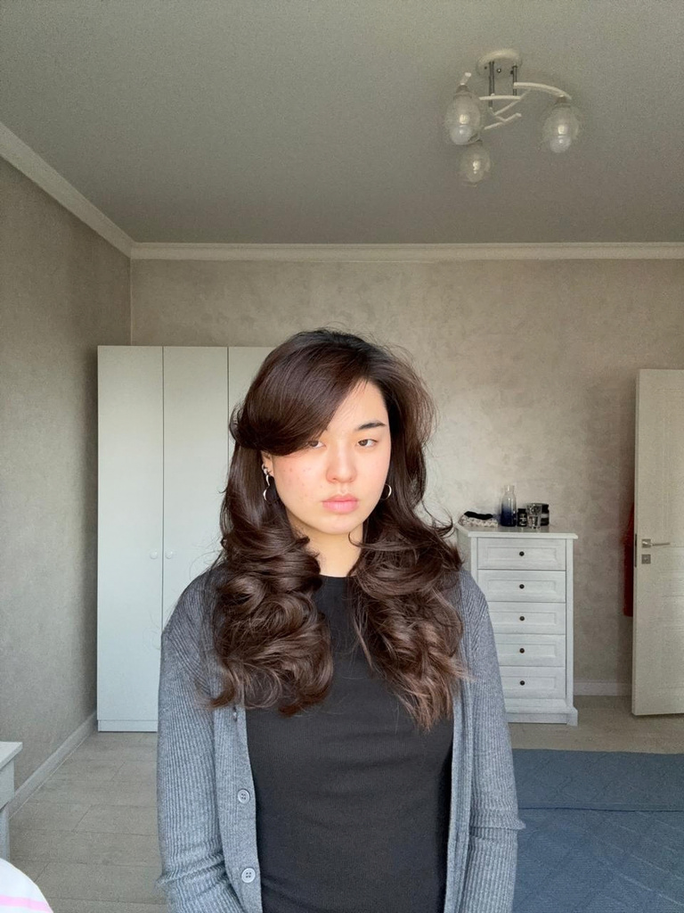
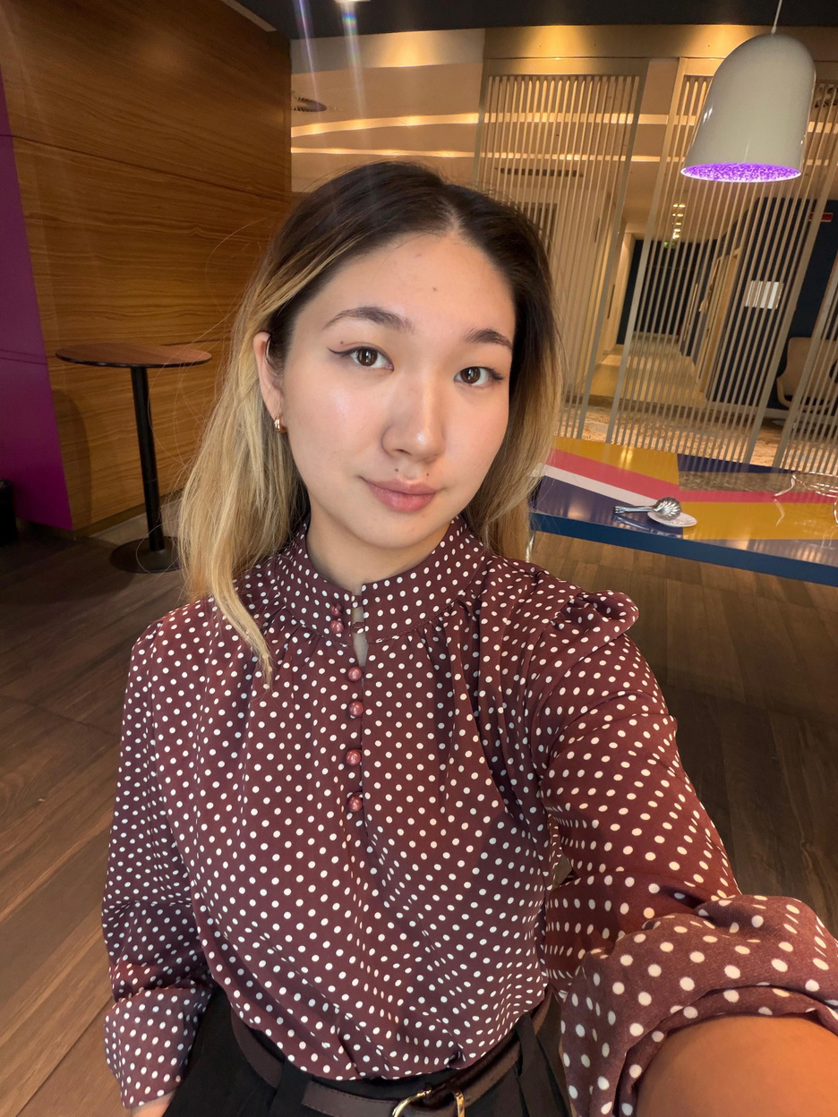
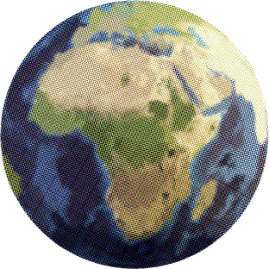
Акылбекова Карина
Ануарбекова Жанара
The End

